Slide 1
Een geheim om door te vertellen
Kerstpreek
over I Timoteüs 3,16

Slide 2
Een geheim om door te vertellen
Een geheim; niet geheimzinnig
Niet ván onszelf; niet vóór onszelf
De mond en de handen vol
Tussen hemel en aarde

Slide 3
“Hij is geopenbaard in een sterfelijk lichaam”
→ Openbaring en vervulling
“Hij is in het gelijk gesteld door de Geest”
→ De Heilige Geest geeft Jezus gelijk
“Hij is verschenen aan de engelen”
→ ‘De vorst der eng’len’
“Hij is verkondigd onder de volken”
→ Fluister het je buurman in
“Hij vond geloof in de wereld”
→ Tegen de verdrukking in
“Hij is opgenomen in majesteit”
→ Blik naar boven en naar voren

Slide 4
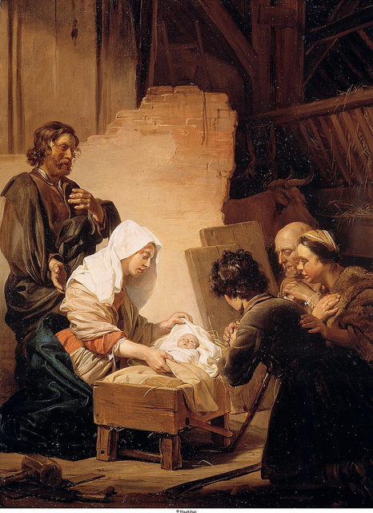
Een geheim om door te vertellen
Niet buigen óver
maar vóór
Niet uitleggen
maar vieren

